Slide 1


Slide 2
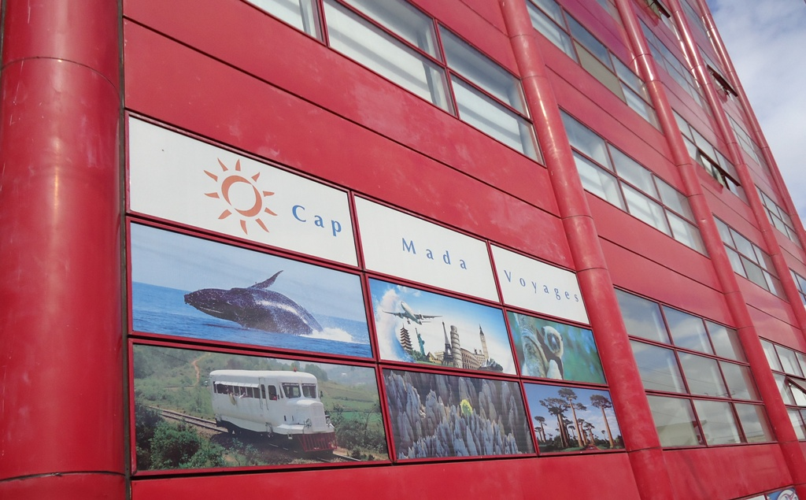
Implantée dans la capitale, à Antananarivo A l’immeuble Pradon Trade Center, centre-ville

Slide 3
Cap Mada Voyages SA
Société Anonyme, forte de16 ans d’expérience,
Agence de voyages Tour Opérateur Réceptif forte de16 ans d’expérience
A l’ouverture, en 1997: 3 personnes
Actuellement, l’équipe varie entre 07 et 08 personnes
CMV fait partie d’un groupe: le Groupe Sodiat regroupant plusieurs sociétés œuvrant dans différents domaines le tourisme, l’hôtellerie ( la chaîne AZURA ), la concession automobile, compagnie aérienne privée TOA

Slide 4




Cap Mada Voyages est agréée…
IATA: International Air Transport Association
ATAF: Association des Transporteurs Aériens de la zone Franc
Cap Mada Voyages est membre de…
TOP: Association des Tours Opérateurs Réceptifs de Madagascar
AAVM: Association des Agences de Voyage de Madagascar

Slide 5
Organisation de circuits touristiques à la carte ( individuels ou petits groupes)
Organisation de circuits pour le 3ème âge
Organisation de conférence et séminaires
Organisation d’ incentive ( jusqu’à 50/60 personnes), avec possibilité d’affrètement aérien privé

Slide 6
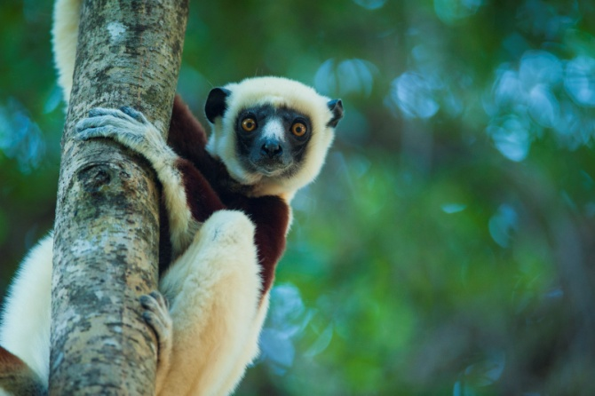
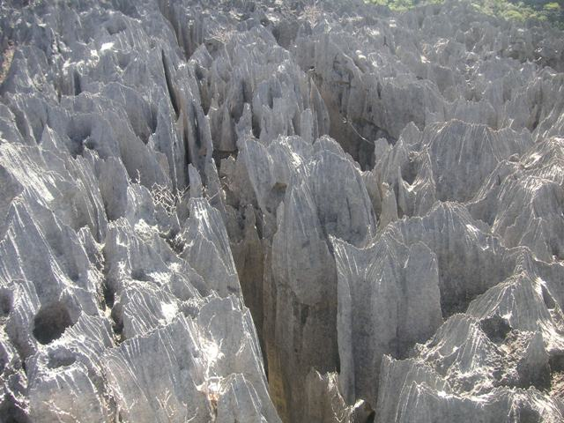
Nos Circuits classiques:
Descente de la RN7 : avec ou sans Ranomafana
Les Tsingy de l’Ouest et du Nord
A l’Est: Parc d’Analamazaotra-Andasibe, Safari Baleine et séjour bien-être à
Sainte-Marie
Nosy Be : Pêche au gros
Mais voudrions souligner ici que pour chaque circuit, nous avons différentes thématiques (histoire, faune et flore, culture, farniente, 3ème âge, etc…) afin de nous adapter aux attentes de nos clients et garantir leur satisfaction.

Slide 7
NOS PRODUITS PHARES
« Les Hautes Terres autrement »
En partenariat avec la Ferme Equestre du Rova, découverte autrement des Hautes Terres
Possibilité de choix entre une balade d’une heure autour de la ferme à une grande randonnée de 8 jours avec bivouac
Ou simplement nous vous taillerons un forfait sur-mesure selon vos désirs

Slide 8
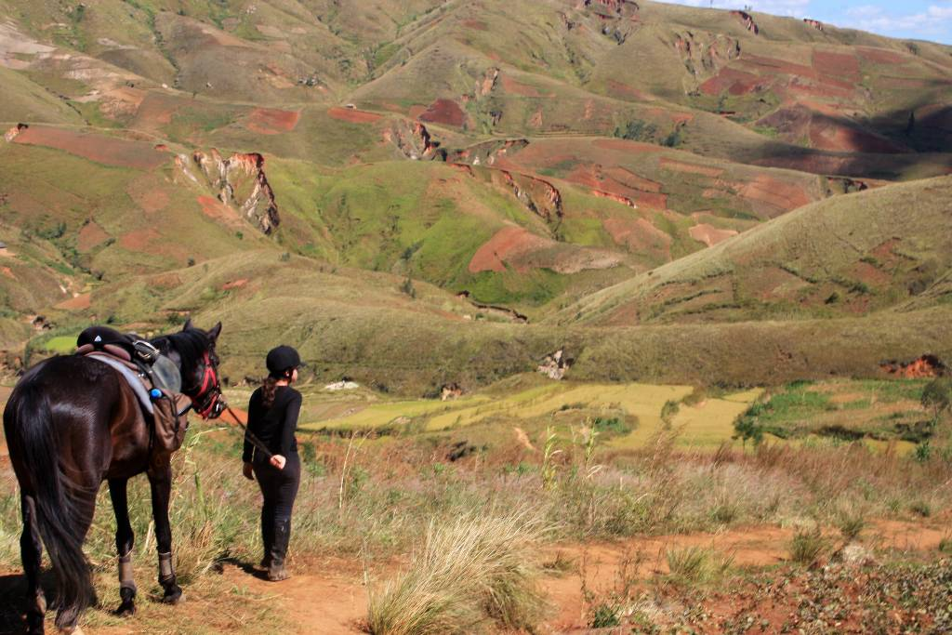
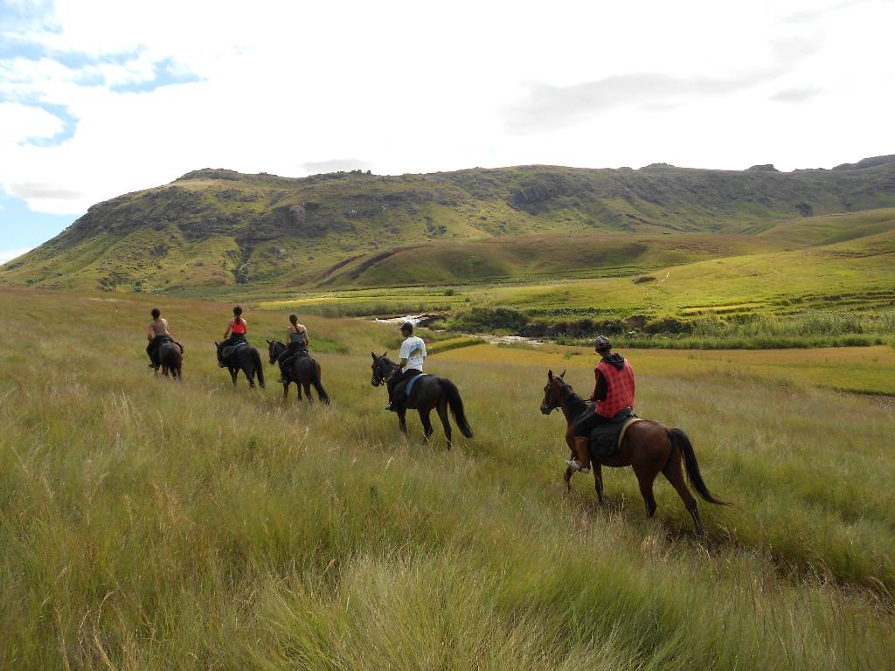
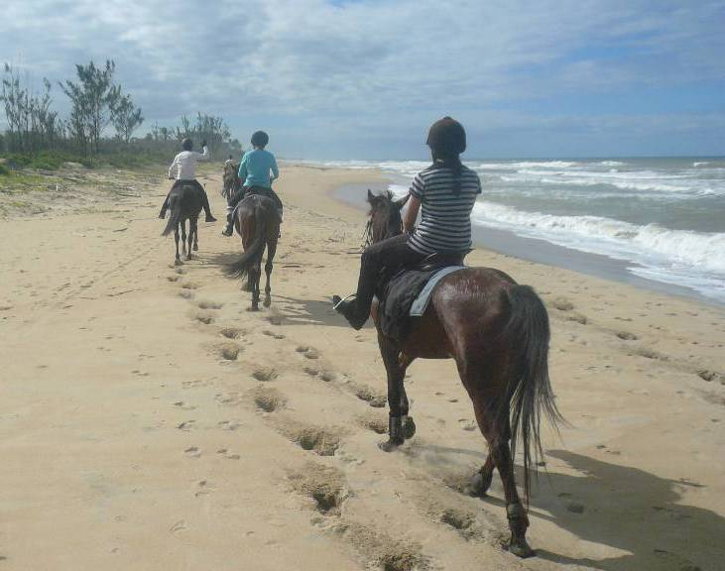
Balade sur les Hautes Terres
Cap sur Ampefy, admirer les chutes de la Lily
et les geysers
Promenade le long de la plage d’Ambila Lemaitso

Slide 9
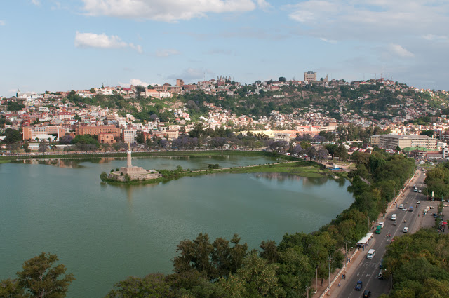
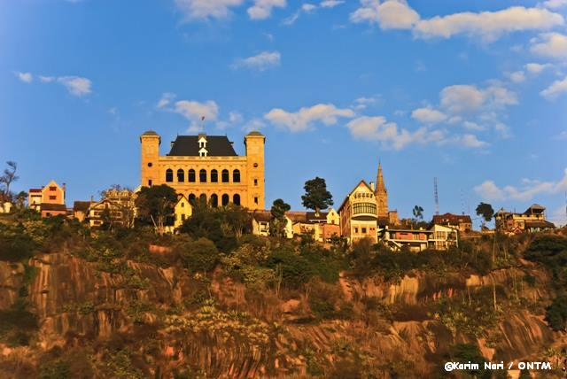
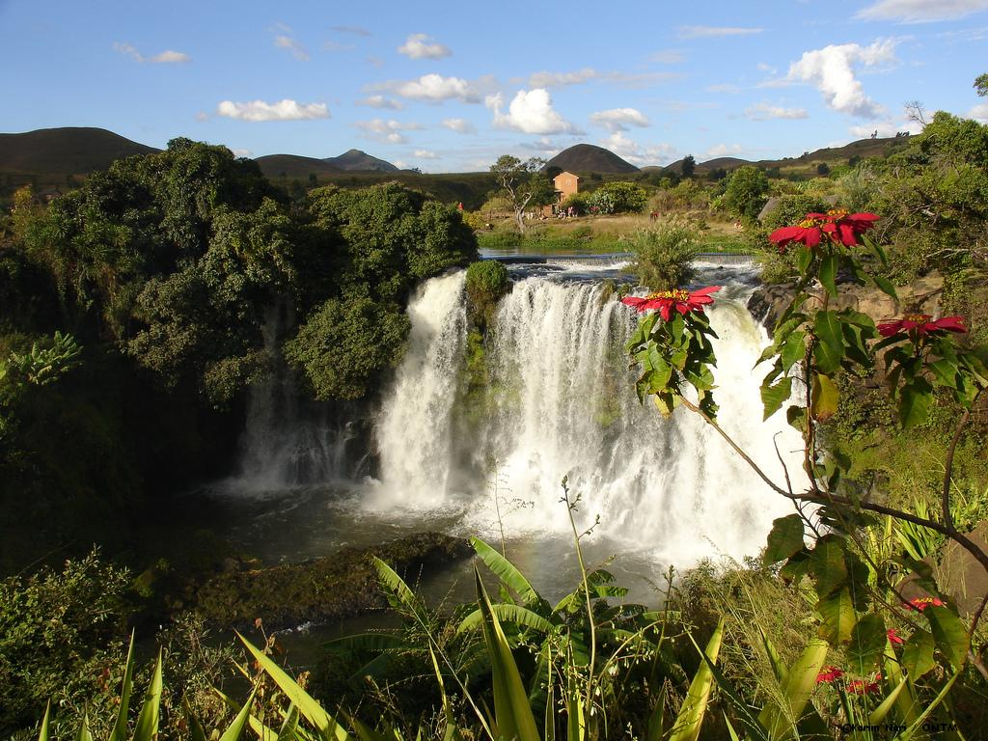
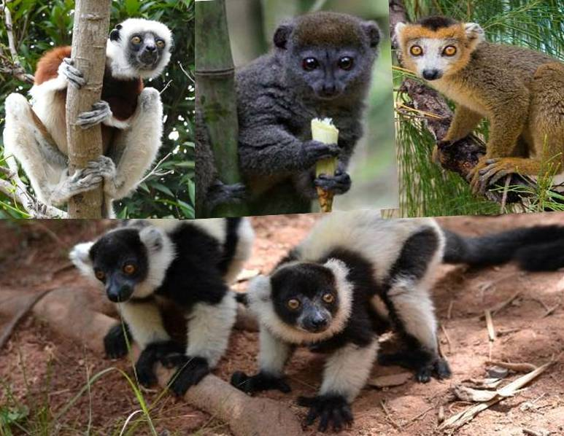
Découvrez en même temps…
La ville d’Antananarivo
Le Palais de la Reine
Les Chutes de la Lily
Différents espèces de la biodiversité malgache

Slide 10
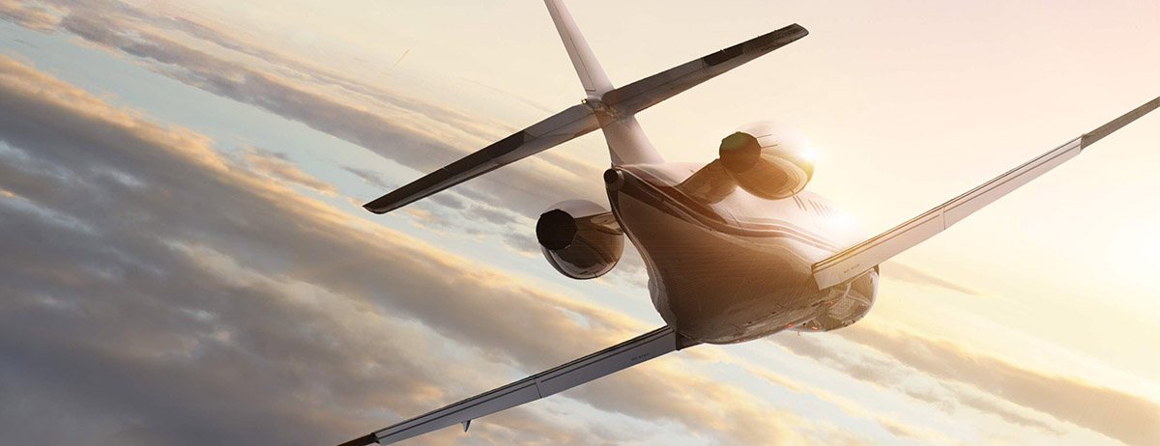

Embarquement sur TOA
Aviation d’affaires
Tourisme de luxe: survol de sites

Slide 11
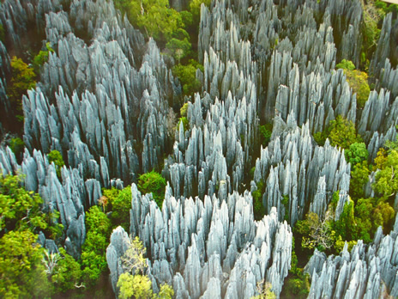
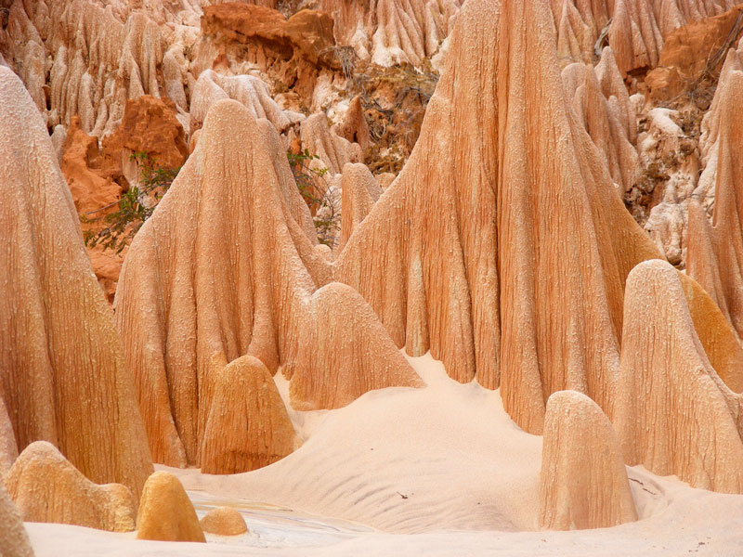
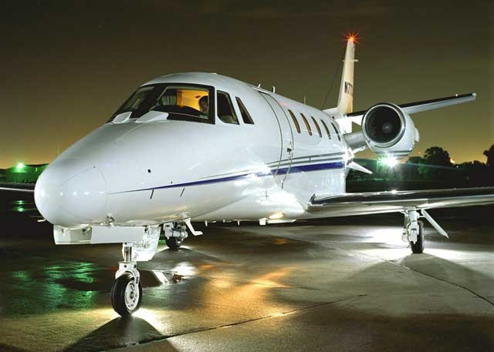
A l’Ouest, les Tsingy de Bemaraha
Au Nord, les Tsingy Rouges
Citation XL 560 : un fier représentant de la flotte de TOA

Slide 12
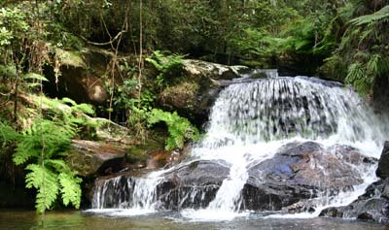
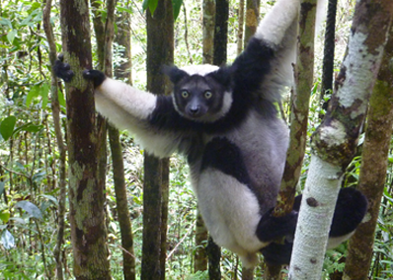
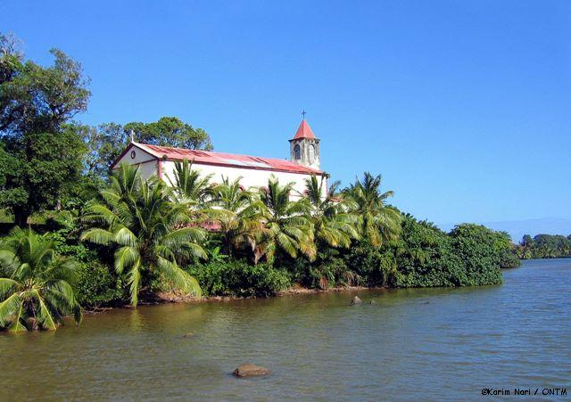
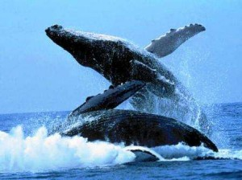
A l’Est, découvrez…
Le Parc National d’Andasibe
l’Indri-Indri
La plus vieille église de Sainte-Marie
Le Festival des Baleines

Slide 13


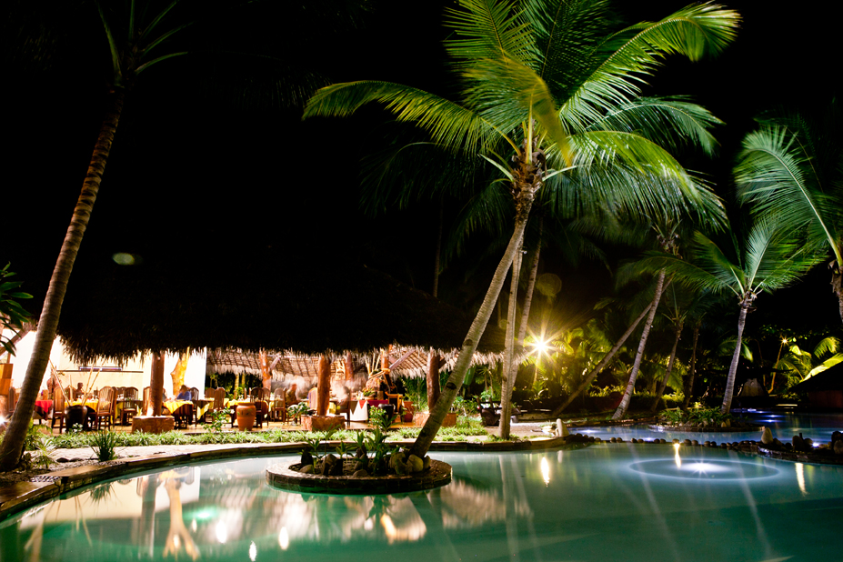
Séjour balnéaire au Ravintsara Wellness Hotel combiné au Pearls International Golf Course et/ou à la pêche au gros à Nosy-Be

Slide 14
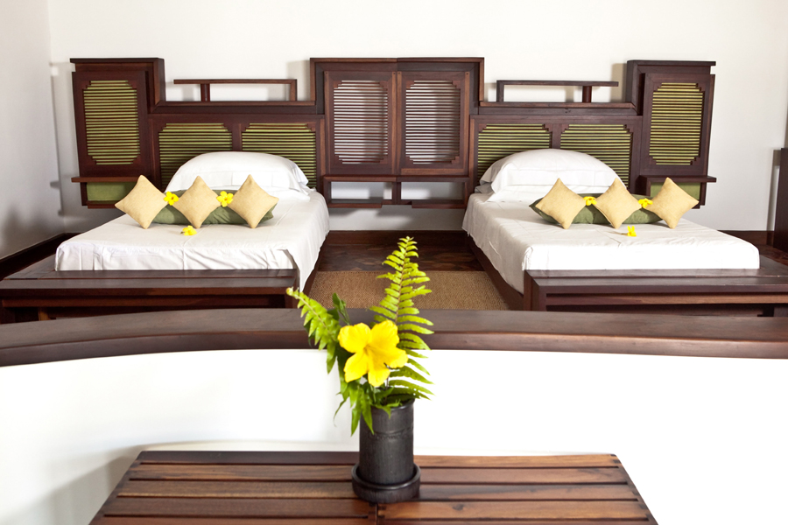
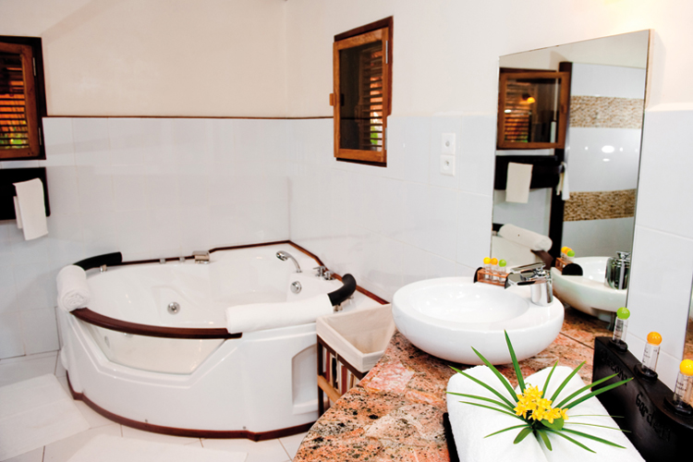
Jacuzzi dans chaque bungalow

Slide 15
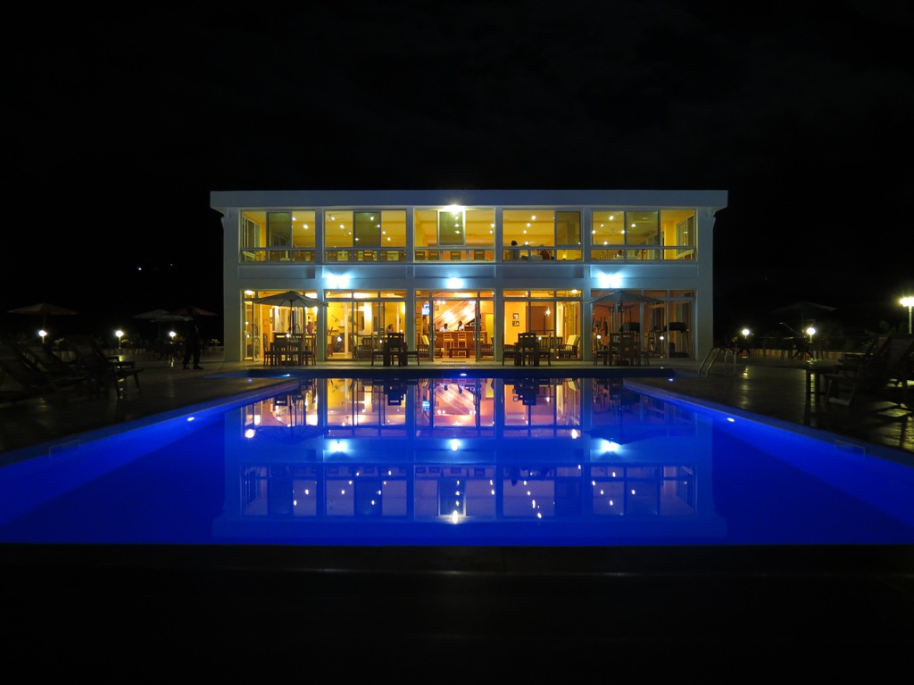

Premier parcours de Golf 18 trous à Nosy Be - Club-house - piscine - salle de fitness
LE PEARLS INTERNATIONAL GOLF COURSE NOSY BE

Slide 16
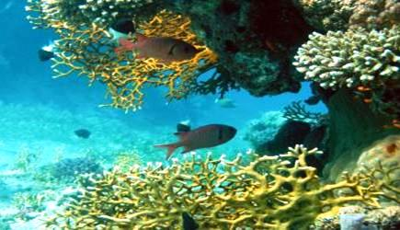
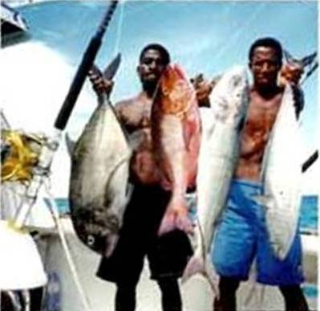
Nosy Be ou l’île aux parfums
Ses sites de plongée sous-marine…
… et de pêche au gros

Slide 17
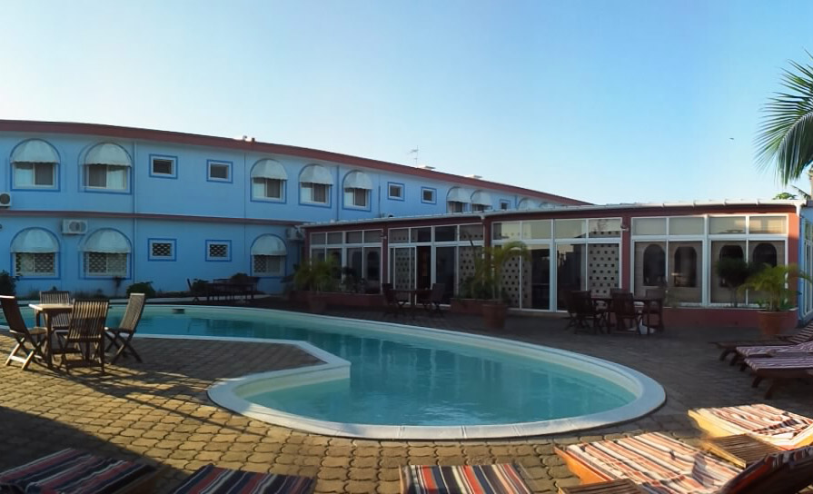

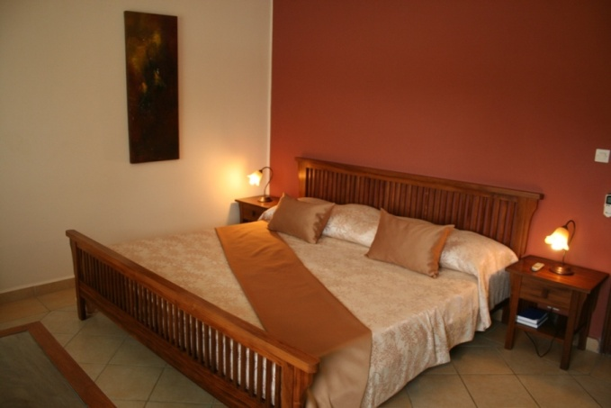
Conférence/séminaire et gastronomie à Fort-Dauphin

Slide 18

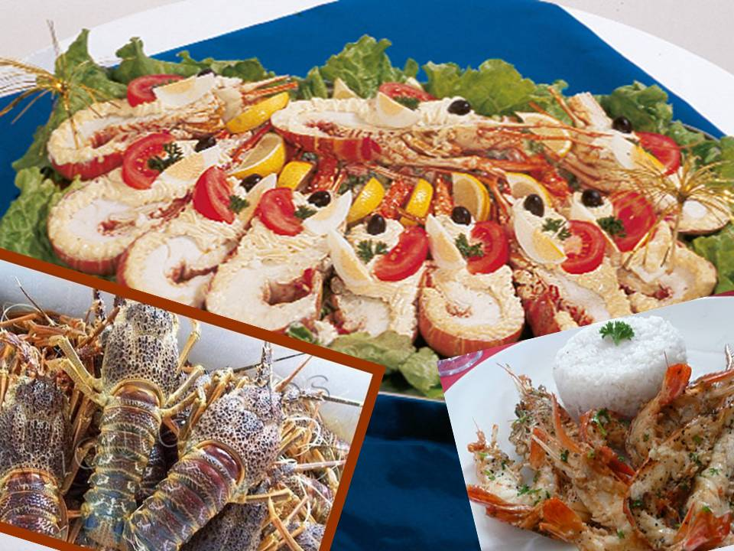
Style contemporain
Climatisation dans les chambres
Wifi : accès gratuit
TV plasma
Sauna, hammam et piscine à ciel ouvert
Salle polyvalente : séminaire, réunion
Salon d’esthétique et de massage : large variétés de traitement pour sa catégorie
Restaurant ouvert ou fermé donnant directement sur la piscine servant les spécialités locales

Slide 19
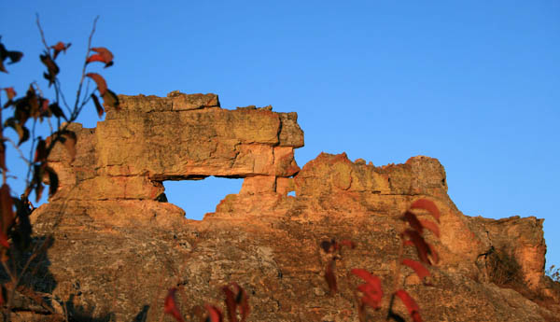
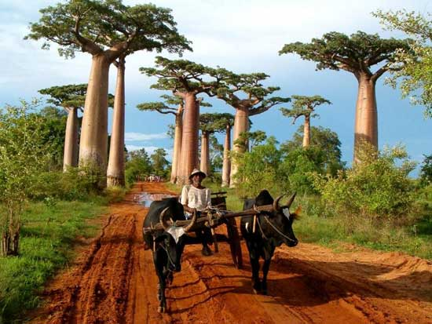
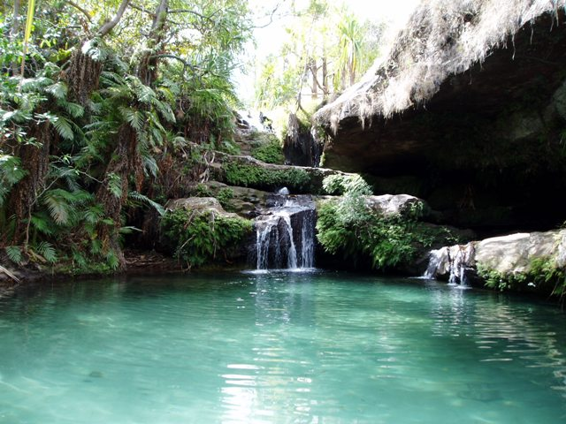
La fenêtre de l’Isalo
Après les Tsingy de Bemaraha et l’Allée des Baobabs à Morondava
Extension dans le Sud, à la découverte du Parc National d’Isalo, sa piscine naturelle et sa biodiversité
L’allée des Baobabs
La piscine naturelle du Parc National d’Isalo

Slide 20
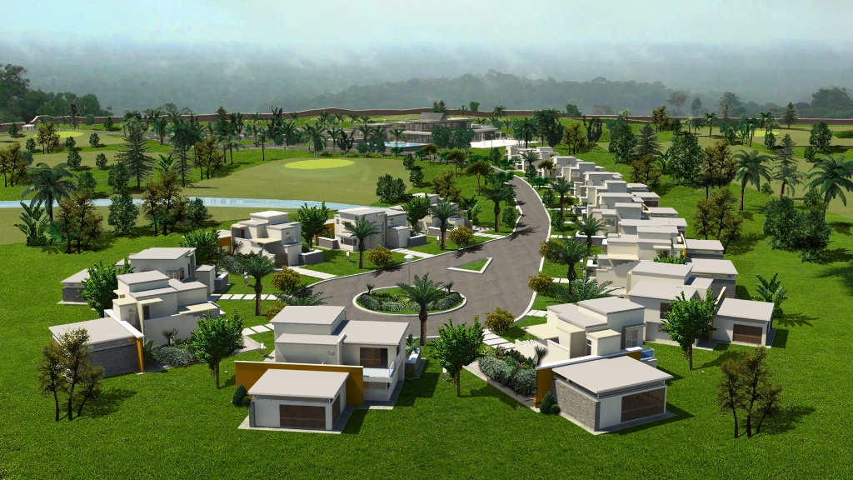

Ouverture en 2014

Slide 21
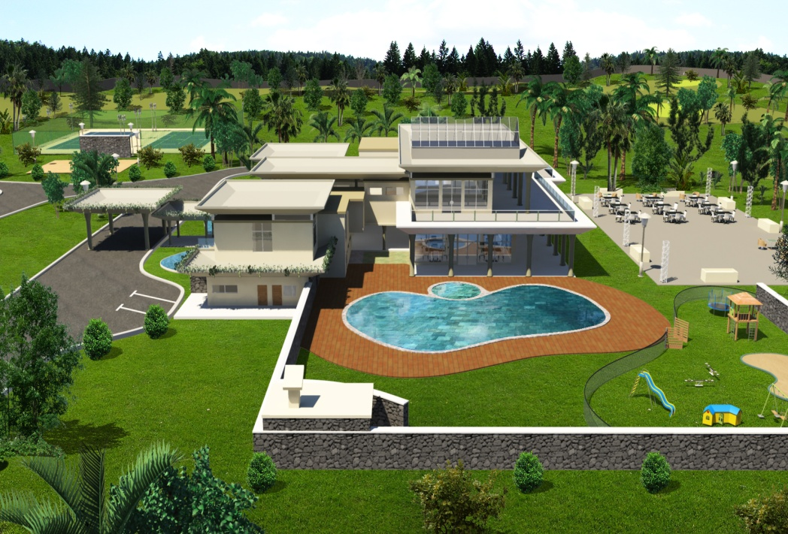
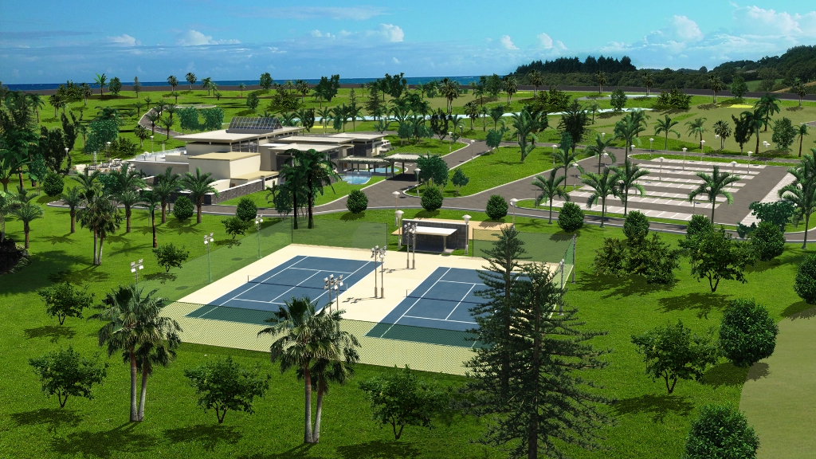
- Parcours de golf 18 trous - Club House avec piscine à ciel ouvert - Aire de jeux pour enfants -Courts de tennis

Slide 22


Merci de votre attention et surtout restez en contact avec nous

